Slide 1

HAVZA MESLEK YÜKSEKOKULU
TERAPİ VE REHABİLİTASYON BÖLÜMÜ / FİZYOTERAPİ PROGRAMI
FTP126 - ORTEZ, PROTEZ VE YARDIMCI CİHAZ
Öğr. Gör. Seda KARAMAN

Slide 2

Üst Ekstiremite Protezleri
FTP126 - ORTEZ, PROTEZ VE YARDIMCI CİHAZ
Hafta-2

Slide 3
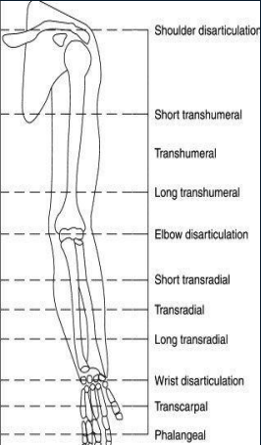
Kısmı el amputasyonları:
  -transfalangial
  -transmetakarpal
  -transkarpal
Bilek dezartikülasyonu
Uzun dirsek altı amputasyonu(%80)
Orta dirsek altı amputasyonu(%55-80)
Kısa dirsek altı amputasyonu (%35-55)
Çok kısa dirsek altı amputasyonu (%35)
Dirsek dezartikülasyonu
Standart dirsek üstü amputasyonu (%50-90)
Kısa dirsek üstü amputasyonu (%30-50)
Omuz dezartikülasyonu (%30a kadar):humerus başı bırakılmıştır
Forequarter amputasyonu: humerus,skapula ve klavikula çıkarılmıştır.

Slide 4
Protez Tipleri
Aktif protez
Fonksiyonel
Dirsek altı-üstü amputelerde
Pasif protez
Estetik
Parmak ve parsiyel el amputasyonlarında
gençlerde
Yaşlılarda

Slide 5
Üst ektremite amputasyonlarından sonra fonksiyon, proprioseptif duyu ve estetik açıdan önemli problemler meydana gelmektedir. Bu problemleri en aza indirmek için değişik protezler geliştirilmiştir.
1. Kozmetik protezler (pasif protezler)
2. Vücut gücüyle çalışan protezler (Mekanik fonksiyonel protezler, kablo aktivasyonlu)
  İndirek vücut gücüyle çalışan protezler
  Direk vücut gücüyle çalışan protezler
3. Eksternal güç (batarya) protezleri (elektrik gücüyle çalışan protezler)
  Myoelektirik protezler
  Switch kontrollü protezler
4. Hibrid protezler

Slide 6
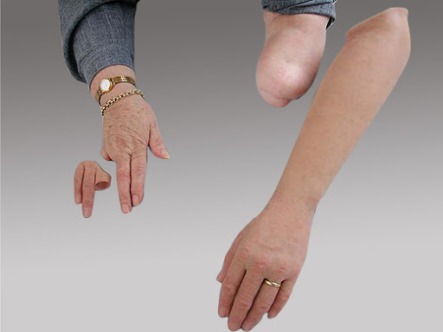
1. Kozmetik protezler (pasif protezler)
  Estetik amaçlı
  Hafif
  Fonksiyonu yoktur
  Genelde modülerdir
  Silikon

Slide 7
2. Vücut Gücüyle Çalışan Protezler
  (Mekanik Fonksiyonel Protezler, Kablo Aktivasyonlu)
Gövde, omuz kuşağı ve üst ektremite kas kuvvetinin bağ sistemi ile kontrol kablosuna aktarılarak el ve dirsek hareketleri kontrol edilir.
  1. İndirek vücut gücüyle çalışan protezler
  2. Direk vücut gücüyle çalışan protezler

Slide 8
3. Eksternal Güç (Batarya) Protezleri
  (Elektrik Gücüyle Çalışan Protezler)
Ağır
Hasta batarya ve motoru kontrol eder
Daha az proprioseptif geribildirim verir.
Sudan etkilenir
  • Soket
  • Suspansiyon sistemleri
  • Kanal
  • Elektrot
  • Batarya
  • Switch
  • Protez el

Slide 9
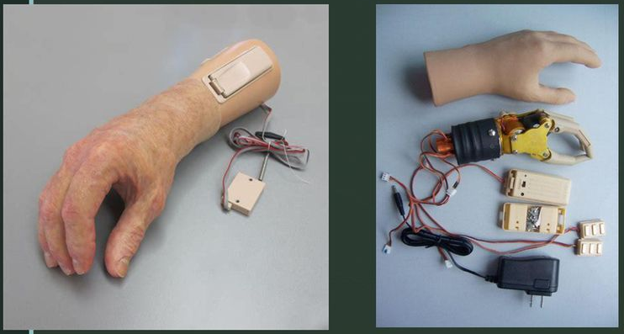
A. Myoelektirik Protezler
Cilt ve elektrot teması mevcuttur
Soket kas kontraksiyonuna izin verirken kas gövdesindeki elektrotları stabilize etmelidir.
Motor + pil+ kas kontraksiyonu
Hareketler amputenin kontrolü altındadır.

Slide 10
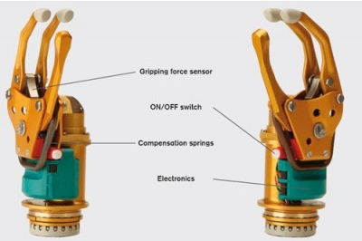
B. Switch Kontrollü Protezler
Sensörler kullanılmaz, küçük hareketlerle hedef harekete ulaşılır.
Myoelektrik kontrolünü sağlayamayan, kokontraksiyon problemi olan, hareket limitasyonu, kas yetersizliği olan amputelerde
Elektrik motorları switchlerin devreye girmesi ile kontrol edilir.

Slide 11
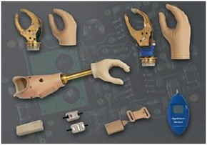
4. Hibrid Protezler
Mekanik + elektrik kontrolü

Slide 12
Protezin Kısımları
Üst ektremite protezleri 4 ana kısımdan oluşur.
1-Terminal uç
2- Soket
3-Birleştirici kısımlar(dirsek, omuz ve el bileği üniti ve modüler tüp)
4-Bağ ve kontrol sistemleri

Slide 13
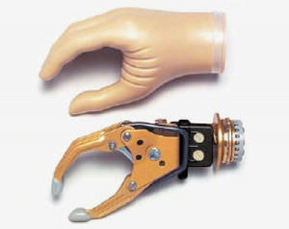
Terminal Uç
2’ye ayrılır:
Pasif Terminal Uçlar:
  Kozmetik eller
  Çengel eller
Aktif Terminal Uçlar :
  Vücut gücüyle kontrol edilen eller (kablo aktivasyonlu):
  1. Kozmetik eller
    İstemli açılan terminal uçlar
    İstemli kapanan terminal uçlar
  2. Çengel eller
    İstemli açılan terminal uçlar
    İstemli kapanan terminal uçlar
  Eksternal güçle kontrol edilen eller (Elektronik kontrollü eller):
  1. Myoelektrik eller
  2. Mikroişlemcili eller

Slide 14
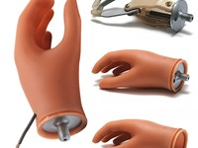
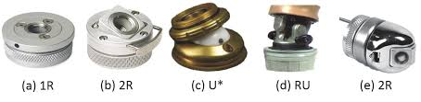
Birleştirici Kısımlar
1. Bilek Uniteleri
Terminal ucun
  bağlanmasını
  değiştirilmesini
  pronasyon-supinasyon-fleksiyonda pozisyonlanmasını sağlayan birleştirici kısımlardır.
-Friksiyonlu el bileği üniti
-Sabit friksiyonlu el bileği üniti
-Çabuk değişir el bileği üniti
-Fleksiyonlu el bileği üniteleri

Slide 15
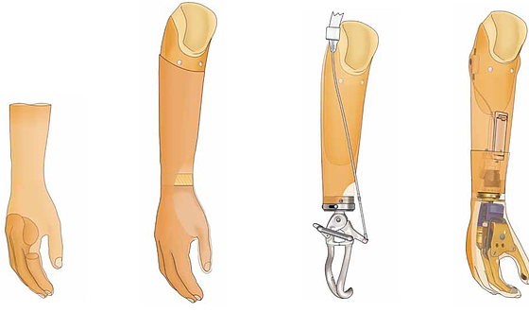
2. Dirsek Uniteleri
Orta ve daha kısa dirsek altı amputelerde → Fleksible eklemler:
  Limitlenen pronasyon supinasyon hareketini terminal uca aktarır.
Metal veya deri
  Protezin ön kısmının distali veya triseps bandının proksimaline tutturulur.

Slide 16
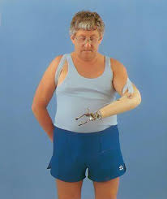
Polisentrik Eklemler:
  Kısa dirsek altı amputelerde
  Soketin arka duvarı yüksek olduğu için fleksiyonla birlikte antekubital fossada dokuların sıkışmasını önler.
Tek eksenli eklemler:
  Dirsek fleksiyon ve ekstansiyonuna yardımcı olur. Stabiliteyi sağlar

Slide 17
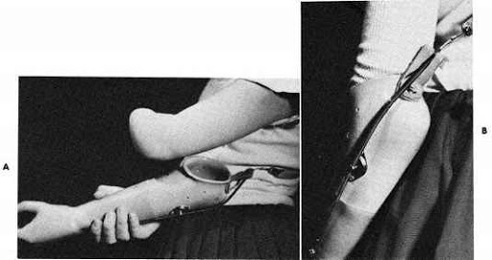
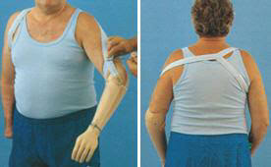
Çok kısa dirsek altı amputelerde →
  Step-up eklem:
  Fleksiyonun kısıtlı olduğu çok kısa dirsek altı amputasyonlarda
  Step-up + çift soket → Split soketli protez
  Münster soket: soket arkada olekranon, yanlarda epikondilleri içine alacak şekilde yukarıya ve önde kubital fossaya kadar uzanır.

Slide 18
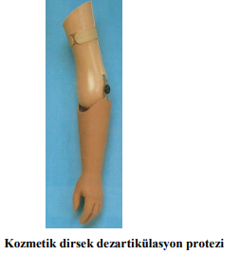
Dirsek dezartikülasyonu ve dirsek üstü seviyelerde:
  Mekanik eklem anatomik eklem yerine kullanılır.
  135 flek-ekt hareketi sağlar
  Belirli açılarda açılıp kilitlenir.

Slide 19
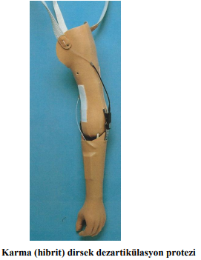
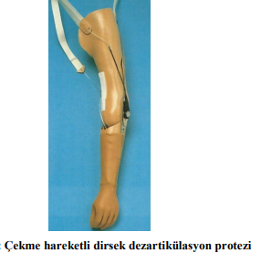
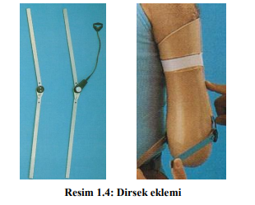
Dirsek dezartikülasyonu:
  Lateral eklemler
  Standart tip: 7 farklı fleksion açısında kilitleme
  Ağır işler: 5 farklı fleksion açısında kilitleme
  Ayrıca dirsek ekleminin 5 cm üstünden yapılan amputasyonlarda kilit mekanizması medialde bulunan eklemler de kullanılabilir

Slide 20
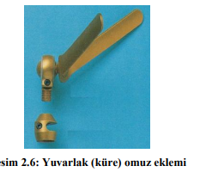
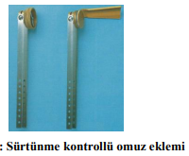
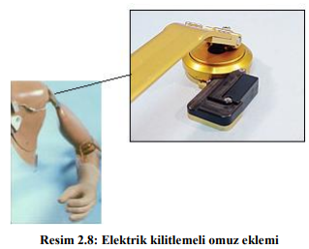
3. Omuz Üniteleri
Omuz dezartikülasyon protezlerinde omuz eklemi isteğe göre uygulanabilir.
  Tek eksenli omuz eklemi -- abd
  Çift eksenli omuz eklemi -- abd + flek
  Üç eksenle omuz eklemi – 3 düzlemde pasif hareket

Slide 21
Süspansiyon Sistemleri
  1. Bağ ve kontrol sistemleri
  2. Anatomik yapılar
  3. Emmeli süspansiyon
  4. Liner*
  Amaç:
  Suspansiyonun sağlanması
  Sağlam kaslardan elde edilen kuvvetle dirsek eklemi ve terminal ucun kontrolünü sağlamak

Slide 22
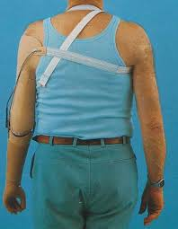
Bağ sistemi
  Suspansiyonu tam ve emniyetli olmalı
  Ampute rahatsızlık duymamalı
  Kaybedilen fonksiyonu kazandırmalı
  Proprioseptif feedback sağlamalı
  Mekanik fonksiyonel protezlerde kas kuvvetini protez komponentlerine iletebilmeli

Slide 23
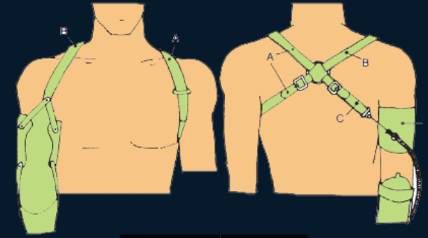
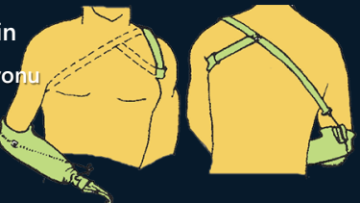
Standart Dirsek Altı Bağ Sistemleri
8 şekli bağ sistemi
9 şekli bağ sistemi

Slide 24
Terminal ucun açılması için;
  karşı taraf skapulanın abduksiyonu
  Aynı taraf omuzun fleksiyonu veya depresyonu
Omuz dezartikülasyonunda elin açılması sağlam taraf skapular abduksiyon ile
Terminal ucun kapatılması kontraksiyonun gevşetilmesi ile
Dirsek kilitleme kontrolü;
  Dirsek üstü seviyede -- kol ekstansiyonu,
  Omuz dez -- omuz elevasyonu
  Dirseğin açılması aynı hareketin tekrarı ile

Slide 25
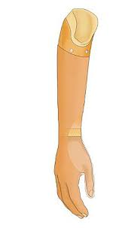
SOKET TASARIMLARI
Primer hedef: Kaybolan fonksiyonların mümkün olan en büyük oranda yeniden kazanımını sağlamak.
Özellikleri:
  1. Güdüğü tam kavramalı
  2. Güdük hareketlerini sokete iletmeli
  3. Dinamik ve statik kuvvetleri aktarmalı
  4. Suspansiyonu sağlamalı
  5. Kolay giyip çıkarılmalı
  6. Eklem hareketlerini kısıtlamamalı

Slide 26
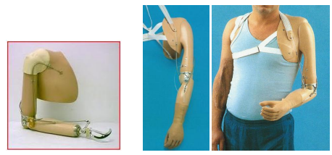
Soket:
Amputasyon seviyelerine göre farklı şekil ve özelliktedir.
Soketin güdükte geriye kalan hareketi kısıtlamamalıdır.

Slide 27
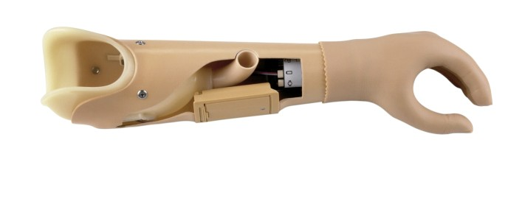
Soket
Üst ekstremite tek veya çift soketli olabilir.
İç soket plastiktir ve güdüğü sarar.
Dış soket sert ve kol şekli verilmiştir.
Avantajları:
  Uyum ve denge açısından önemli
  Elektrikli protezlerde pilin yerleşimine olanak sağlar
  Omuz dez ve forequarter amputasyonunda kozmetik görünümde önemlidir.

Slide 28
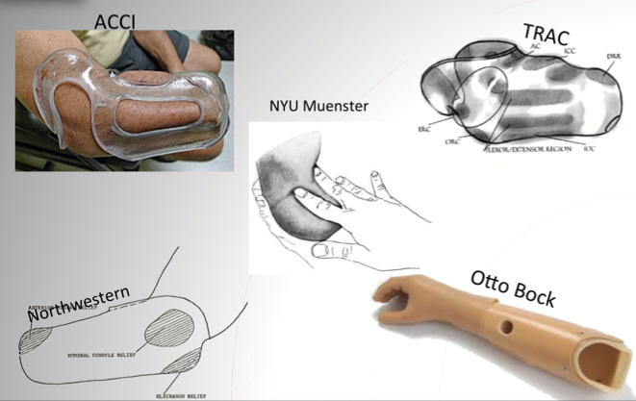
Yeni Soket Tasarımları
1. Anatomik arayüz olarak şekillendirilmiş ve kontrol edilmiş arayüz (ACCI) soket
2. Advanced humeral interface (AHI) soket
3. X frame Shoulder socket (Mıcroframe)
4. Transhumeral CRS soket
5. Transradial CRS soket

Slide 29
Anatomik şekilli soketlerde güdüğün hacim ve yüzey şekli baz alınır.
Avantajları:
  1. Bağ sistemine ihtiyaç azalır
  2. Rotasyonel kontrol artar
  3. Estetik
  4. Hareket açıklığı artar
  5. güdük-soket uyumunu arttırır

